Slide 1
基于百度超级链的NFT交易平台开发
汇报人：朱光可
小组成员：朱前生、朱光可、朱彬

Slide 2
主要内容
项目背景
项目设计
项目成果

Slide 3
项目背景
01

Slide 4
项目背景
目前，艺术品市场存在三大问题，分别是：
1.辨别真伪难
e.g.拍卖行的不保真条款
2.维权成本高
缺乏公正鉴定，且鉴定过程消耗巨大
3.信息流转慢
作品曝光率低，受时间地域等限制

Slide 5
项目背景
NFT：前述问题的解决方案
核心优势如下：
1.更经济
相较传统艺术品，减少了运输/存储/维护成本
2.更流动
通过区块链连接全球市场，汇集所有艺术品资源
3.更安全
信息上链无法篡改，便于审核/跟踪，所有权明确

Slide 6
项目设计
02

Slide 7
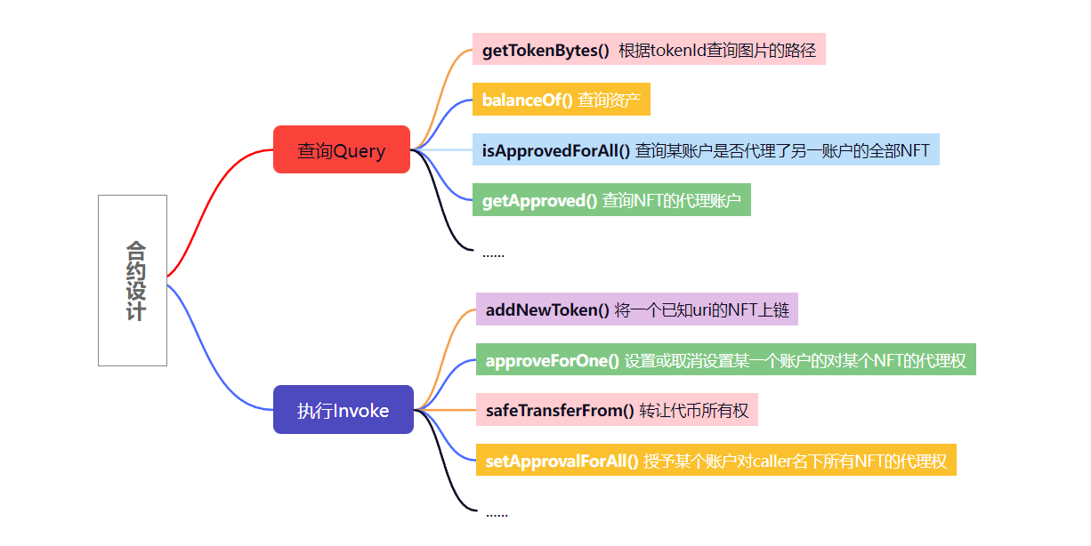
项目设计-合约设计
铸造NFT

Slide 8
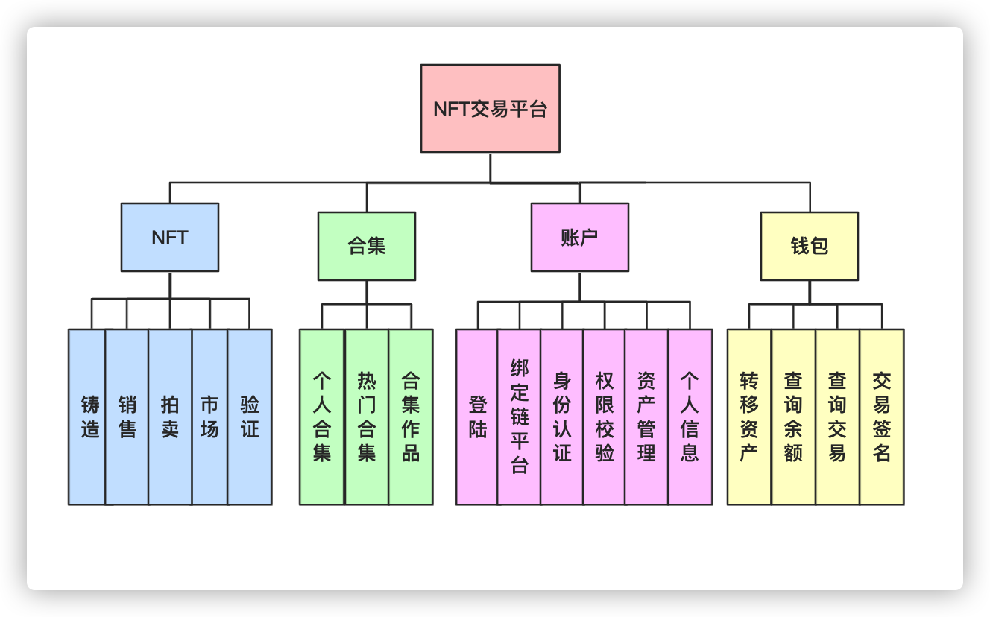
项目设计-功能模块
铸造NFT

Slide 9
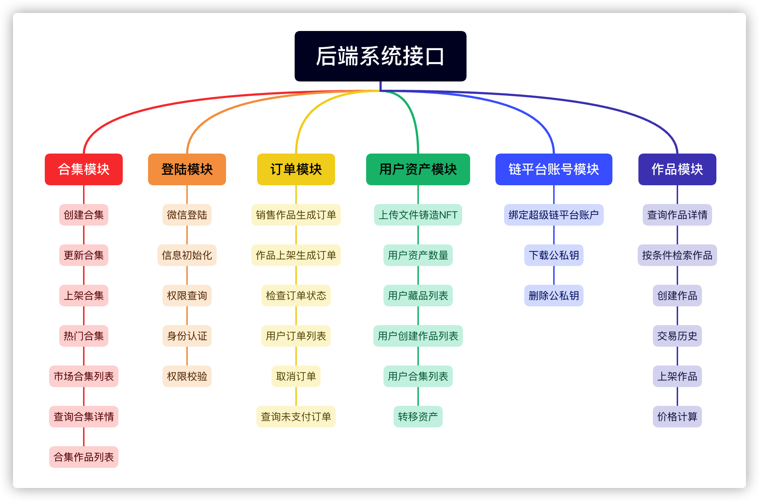
项目设计-系统接口

Slide 10
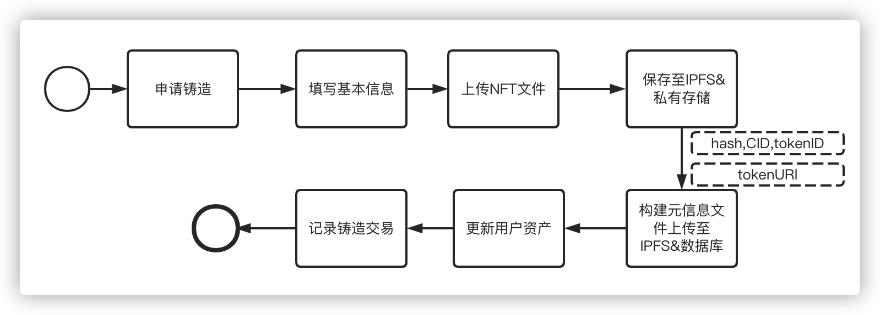
项目设计-核心业务
铸造NFT

Slide 11
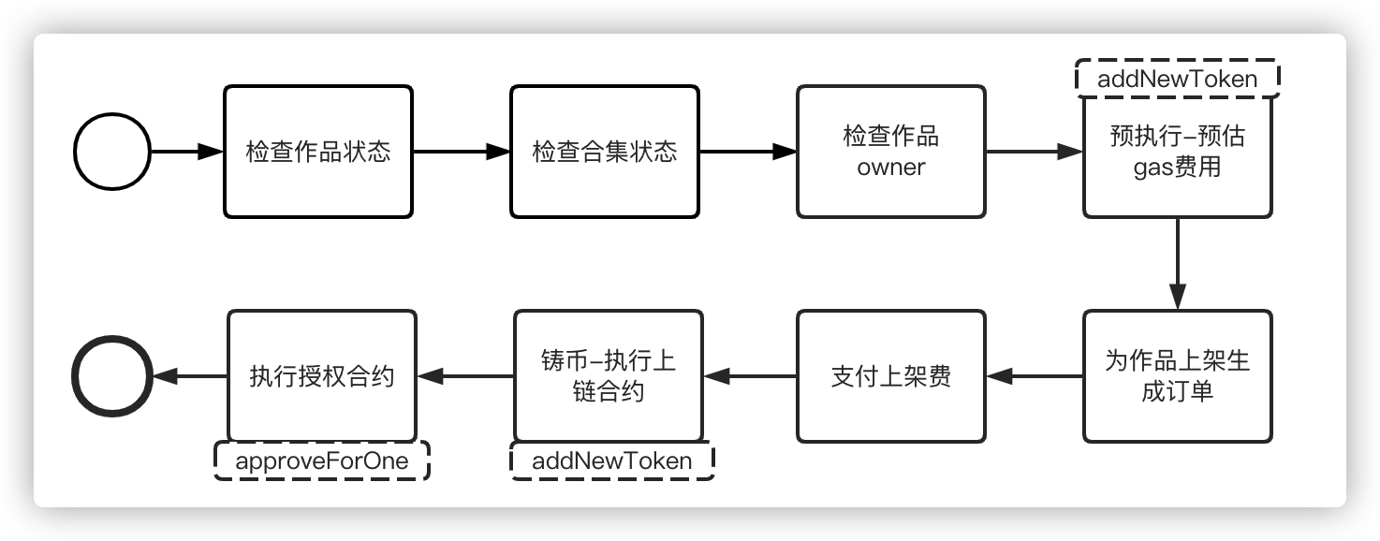
项目设计-核心业务
上架NFT

Slide 12
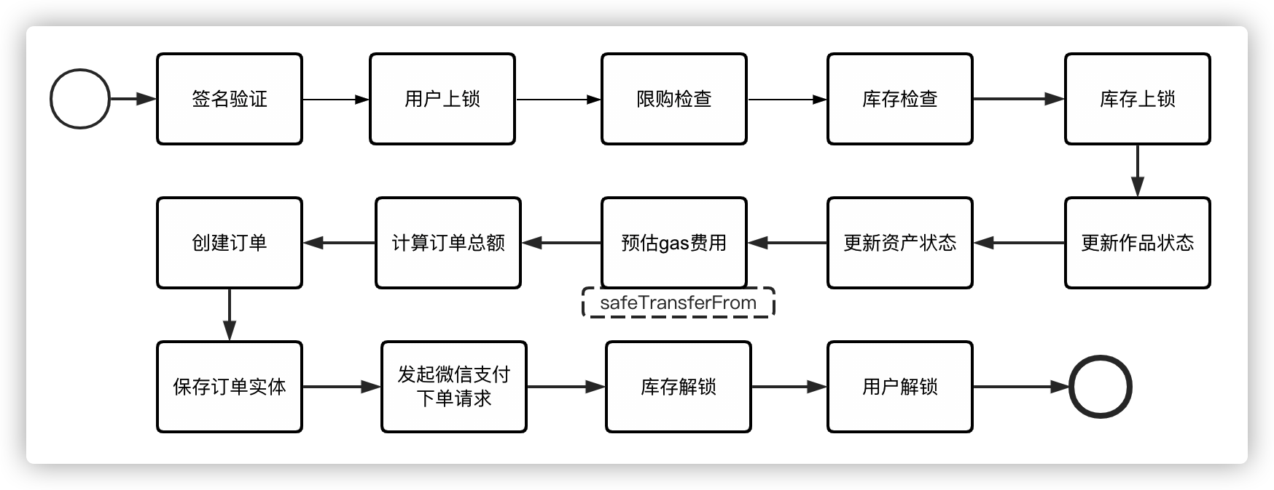
项目设计-核心业务
订单-购买NFT
铸造NFT
铸造NFT
铸造NFT
铸造NFT

Slide 13
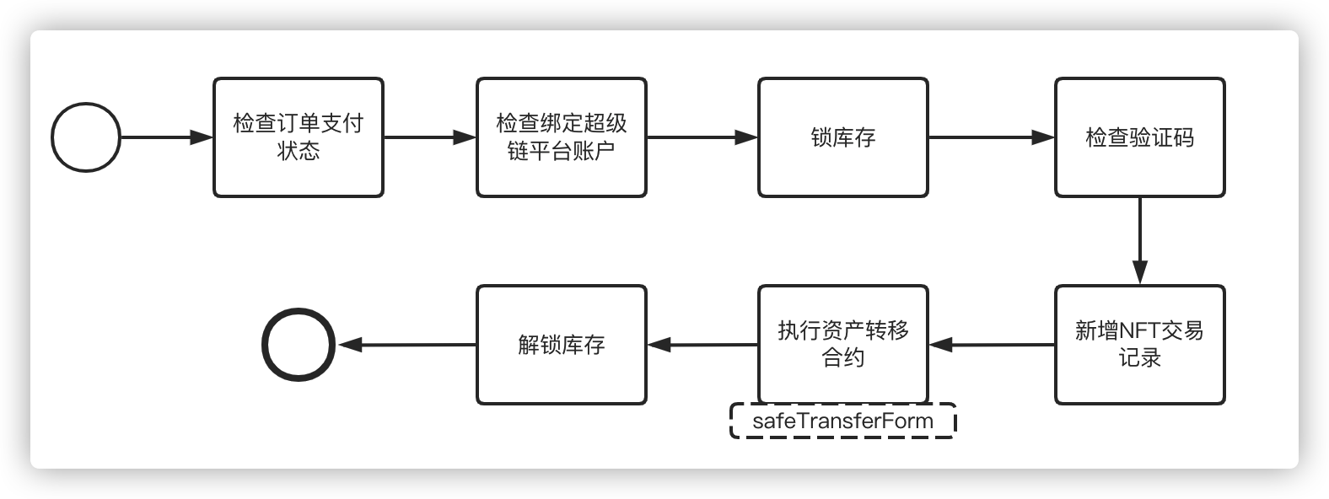
项目设计-核心业务
订单-转移NFT
铸造NFT
铸造NFT
铸造NFT
铸造NFT

Slide 14
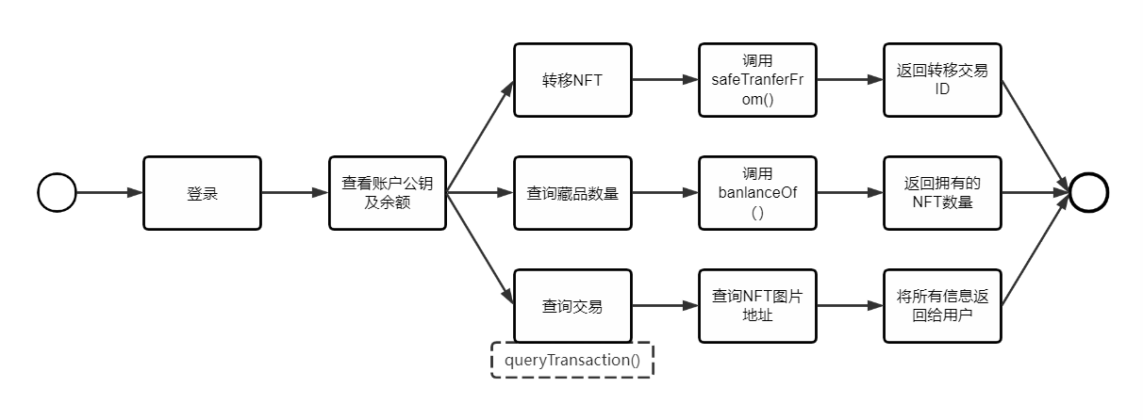
项目设计-钱包插件
钱包-功能流程
铸造NFT
铸造NFT
铸造NFT
铸造NFT

Slide 15
项目成果
03

Slide 16
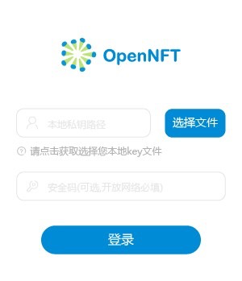
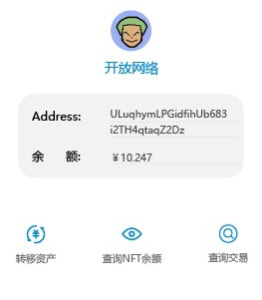
项目成果

Slide 17
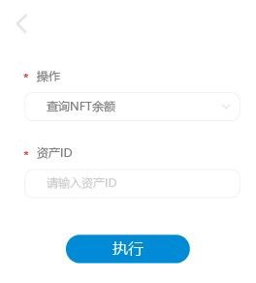
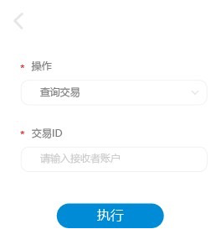
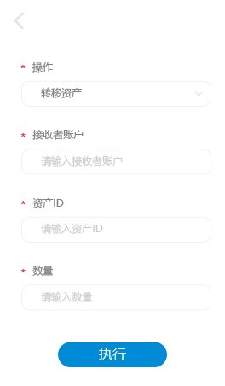
项目成果

Slide 18
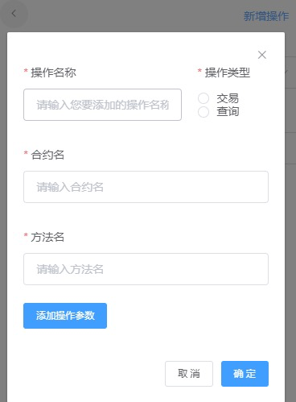
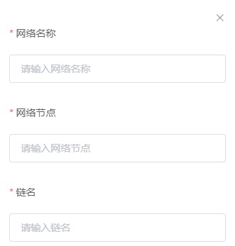
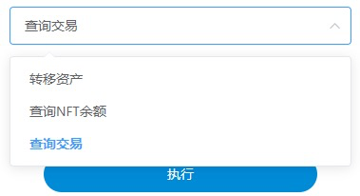
项目成果

Slide 19
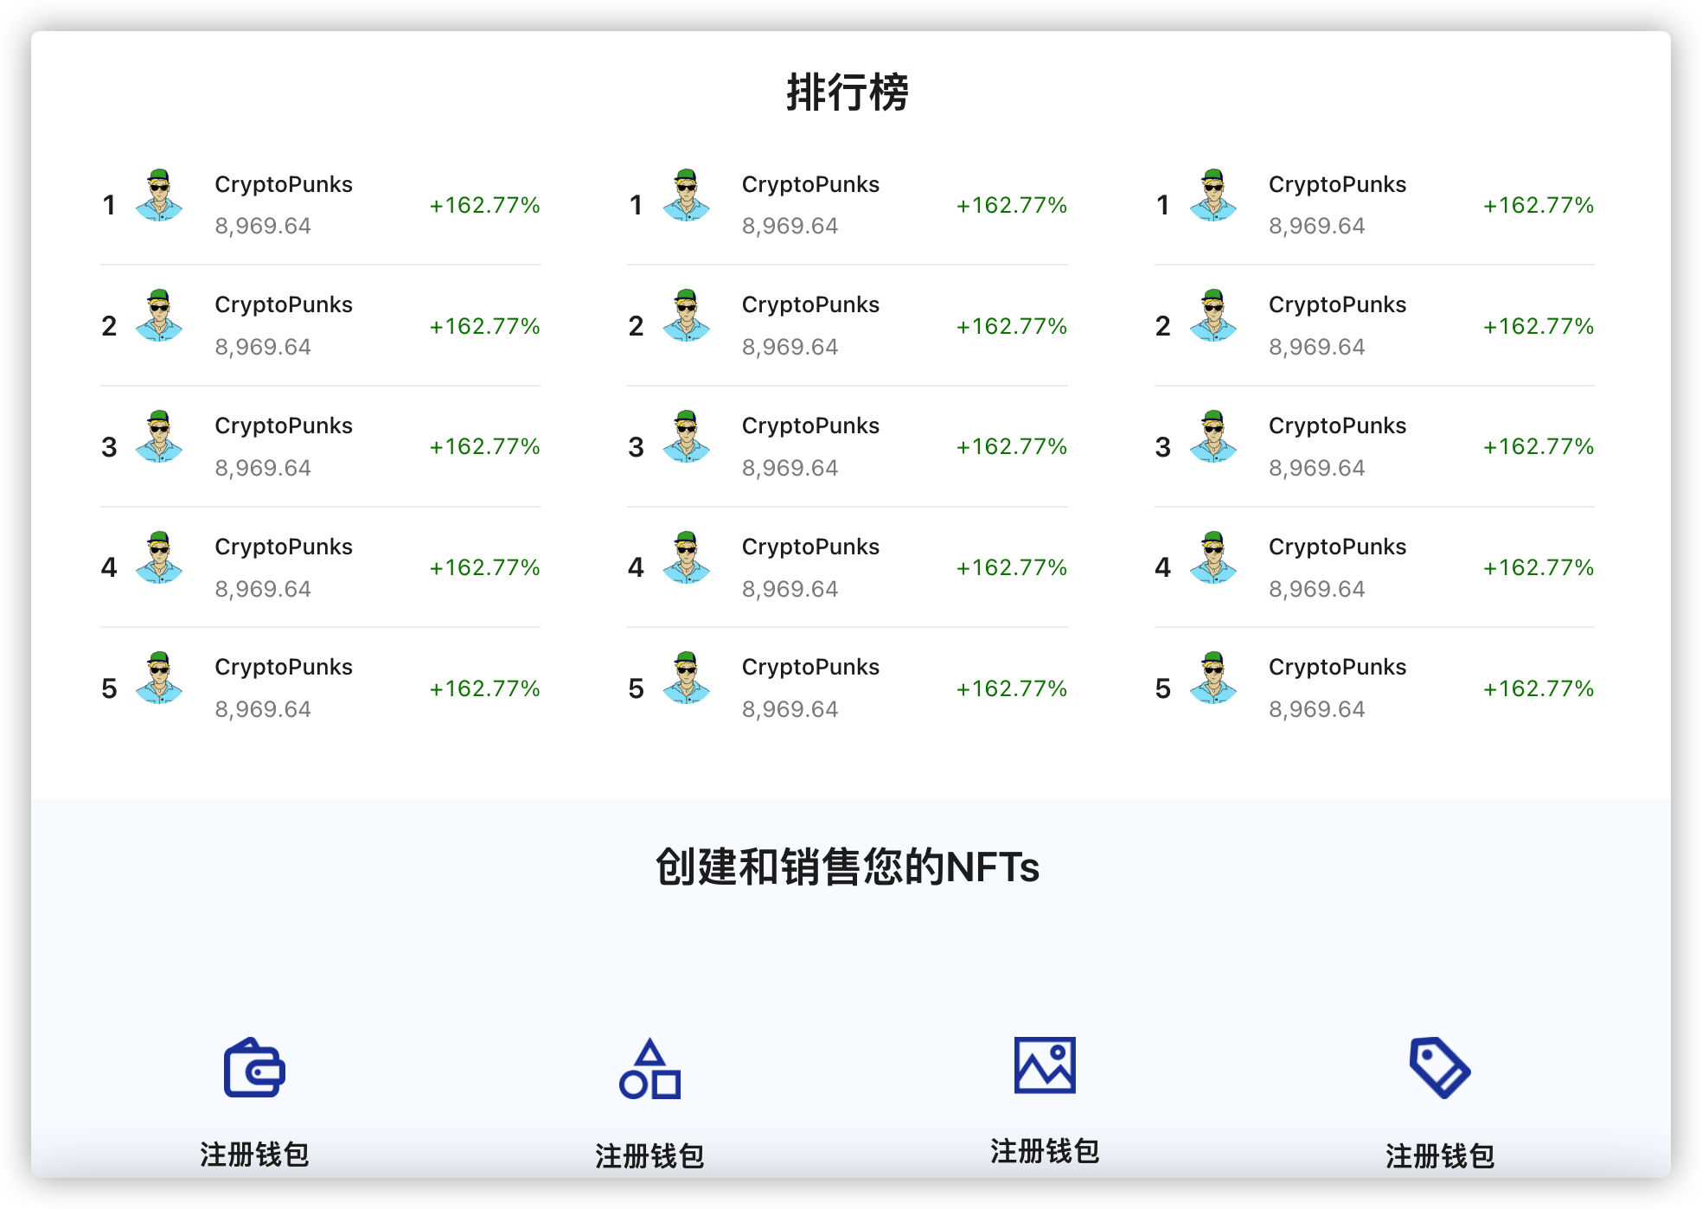
项目成果

Slide 20
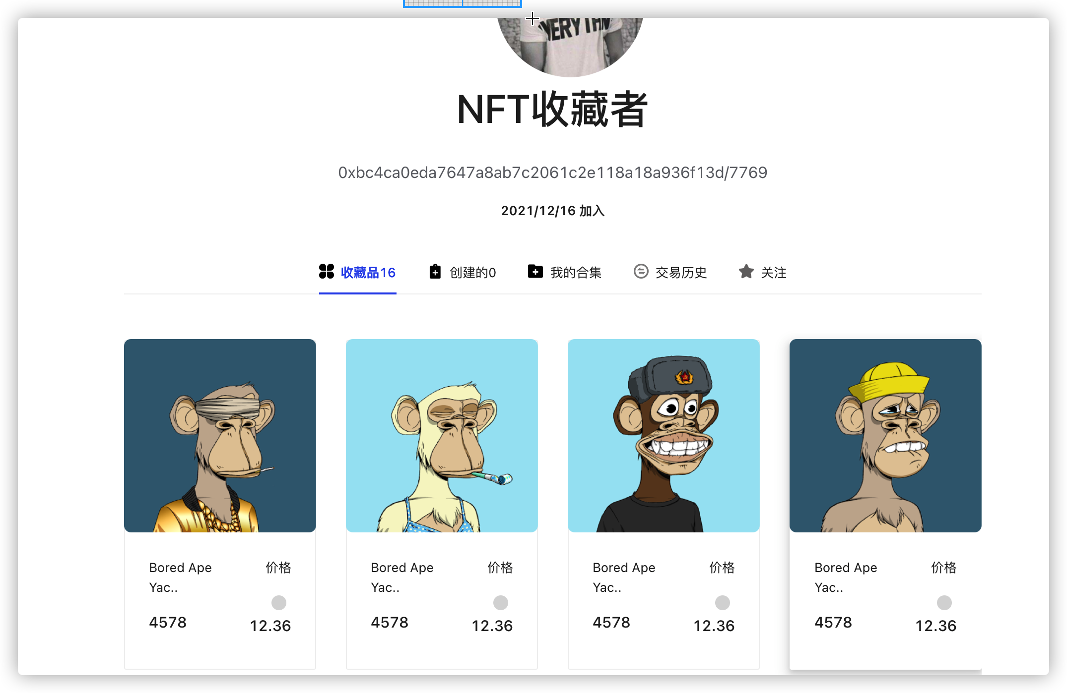
项目成果

Slide 21
谢谢！

